Slide 1
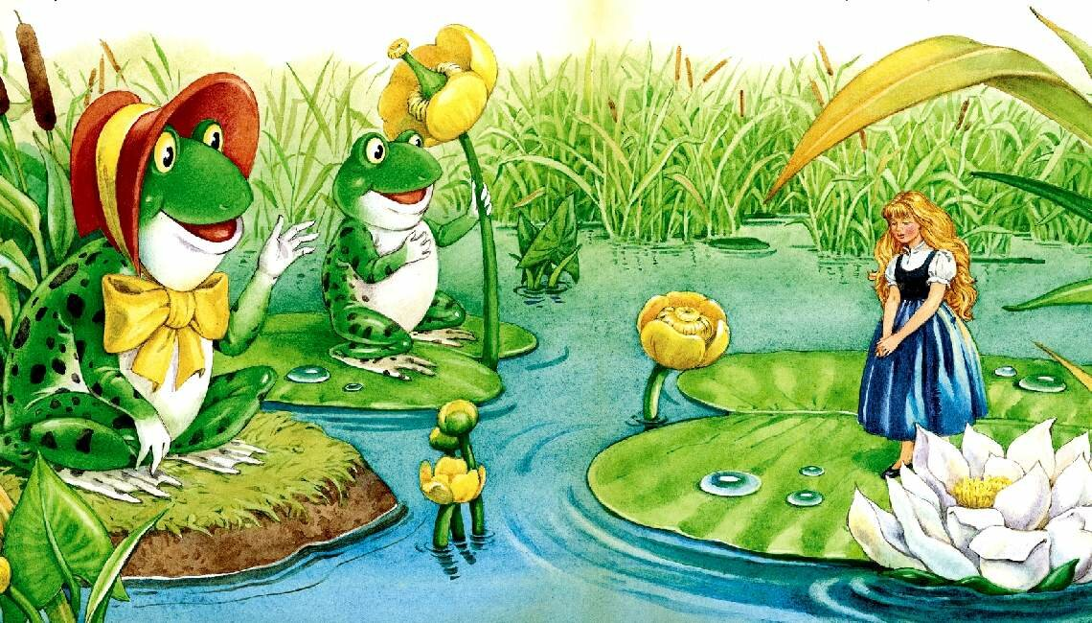
«ВОЛШЕБНЫЙ МИР СКАЗОК АНДЕРСЕНА»

Slide 2
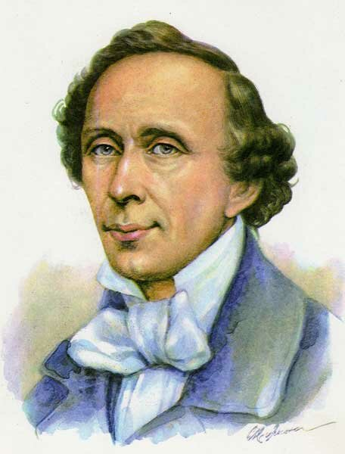
Ханс Кри́стиан А́ндерсен
2.04.1805-4.08.1875 г.г.
Давным-давно, много лет назад, в далекой стране Дании жил удивительный человек. Жил он довольно бедно. Отец его был сапожником, а мать - прачкой.
Он ничем не выделялся среди других - ни знатностью, ни красотой. Но он всю жизнь умел радоваться. Радоваться всему интересному и хорошему: мелкой букашке на тропинке, невзрачной птичке или рыбке, скромному цветку.
Имя этого человека теперь знает каждый. Это - великий сказочник Х. К. Андерсен.
- Да-да! Тот самый Андерсен, который сочинил "Снежную королеву", "Новое платье короля", «Принцесса на горошине», «Дикие лебеди», «Русалочка» и многие другие сказки , свыше 170 сказок и историй написал Андерсен.
У него было много друзей из простого народа. Он и писал не для богатых людей, а для людей обыкновенных.
Его книги открывают перед вами, маленькими читателями, двери в прекрасное, учат поступать благородно, а жить - честно.

Slide 3
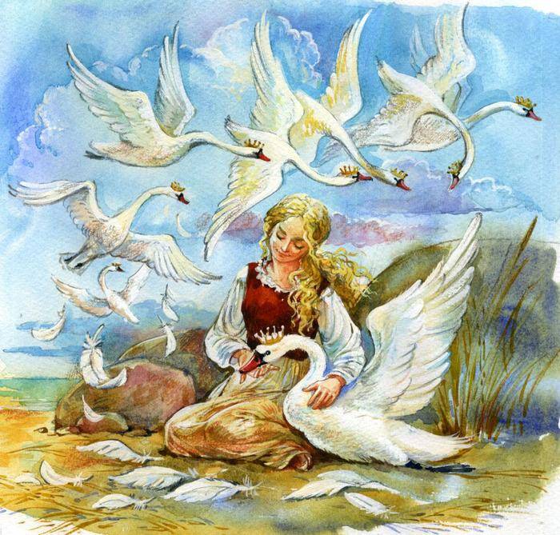
Ребята ,а вы любите сказки Андерсена? А насколько хорошо вы их знаете , вам поможет разобраться наша викторина.
1.В какой сказке Андерсена сердце мальчика превратилось в кусочек льда?
2. В какой сказке Андерсена собаки охраняли три сундука с деньгами?
3. Кто из героев сказки Андерсена отказался от своего дома, от родных, согласился принять муки и даже умереть ради любимого принца и обрести бессмертную душу?
4. Кто был сыном оловянной ложки?
5. За какой предмет в сказке Андерсена была назначена цена в 100 поцелуев?
6. . В какой сказке Андерсена молодую принцессу посчитали ведьмой и хотели сжечь на костре, на городской площади?
7. Какой герой сказок Андерсена знает столько сказок, сколько не знает никто?
8. Кто в сказке Андерсена попросил солдата достать огниво из дупла дерева?

Slide 4
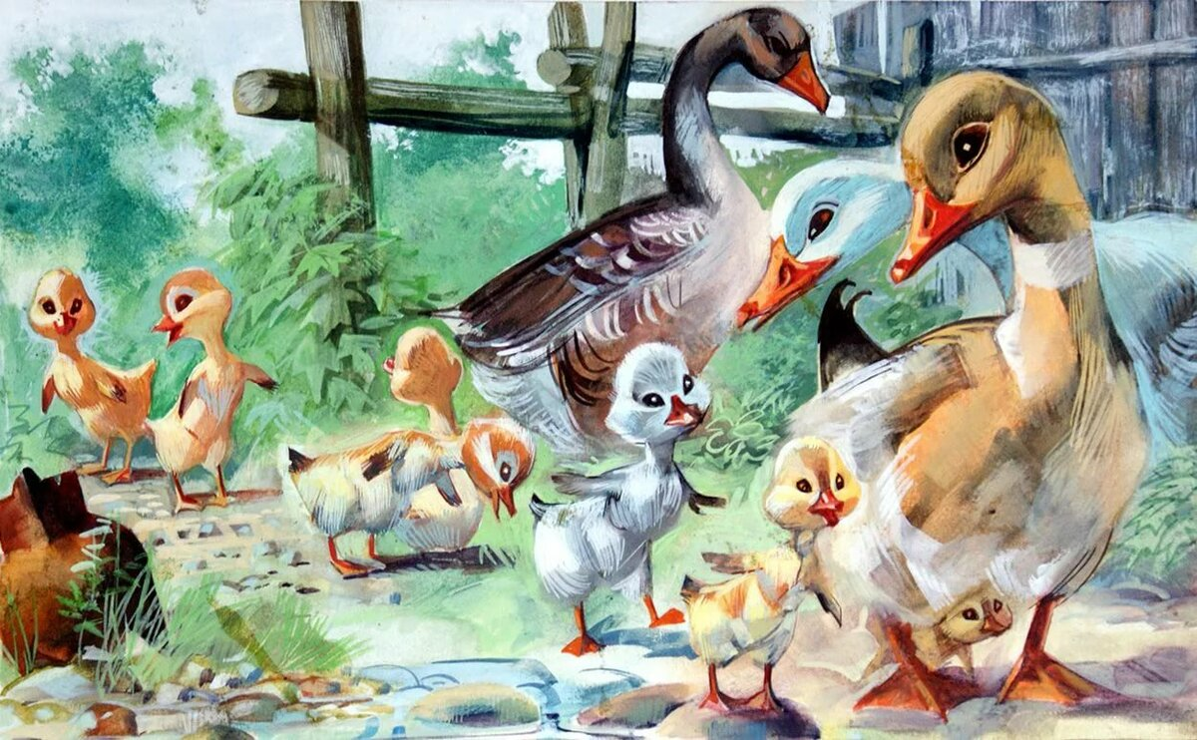
Ребята , а теперь давайте угадаем сказку по 3-м словам
1.Свечка, солдат, крупа.
2.Молния, тюфяк, ночь.
3.Ласточка, колосок, скорлупа грецкого ореха.
4.Море, хвост, голос.
5.Ткань, платье, народ.
6.Лодочка, рыба, печка.
7.Перья, крапива, рубашка.
8.Зонтик, кафтан, дни недели.
9.Роза, горшочек, поцелуй.

Slide 5
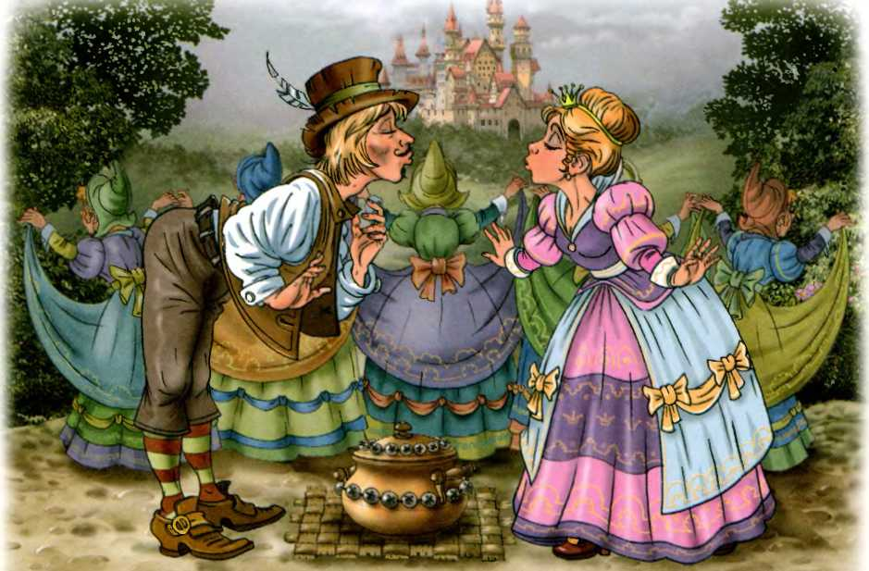
-Узнайте, в каких сказках Андерсена были эти животные.
1. Кот и курица
2. Жаба
3. Старая знатная утка испанской породы
4. Индейский петух
5. Большая рыба
6. Три собаки с большущими глазами.
7. Полевая мышь, ласточка, крот
8. Лебеди
9. Олень
10.Соловей

Slide 6
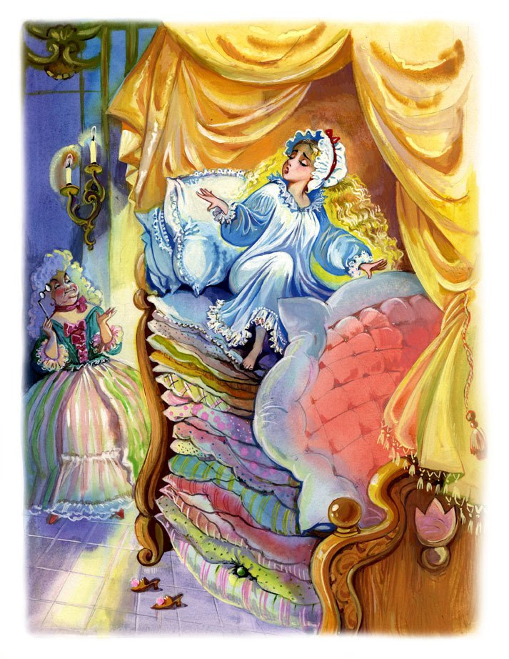
Из какой сказки слова?
Какое слово лишнее?
1).Нора, полевая мышь, сахар, эльф, ласточка.
2).Утка, яйцо, курица, корова, лебедь.
3).Ливень, река, королева, принцесса, зоопарк, тюфяк.
4).Боль, колдовской напиток, принц, море, магазин, корабль.

Slide 7
ПРОВЕРЬ СЕБЯ !
Викторина №1
-Угадаем сказку по 3-м словам:
-Узнайте в каких сказках были эти животные :
1. «Гадкий утенок»
2. «Дикие лебеди», «Дюймовочка»
3. «Гадкий утенок»
4. «Гадкий утенок»
5. «Стойкий оловянный солдатик»
6. «Огниво»
7.«Дюймовочка»
8. «Гадкий утенок» и «Дикие лебеди»
9. «Снежная королева»
10. «Свинопас»
Из какой сказки слова? Какое слово лишнее?
1) «Дюймовочка» /сахар
2) «Гадкий утёнок» /корова
3) «Принцесса на горошине» /зоопарк
4) «Русалочка» /магазин
1. «Снежная королева».
2. «Огниво»
3. Русалочка
4.Стойкий оловянный солдатик
5. За трещотку . Сказка «Свинопас»
6.«Дикие лебеди».
7.Оле-Лукойе
8.Старая ведьма
1. « Огниво»
2. « Принцесса на горошине»)
3. «Дюймовочка»
4. « Русалочка»
5. « Новое платье короля»
6. « Стойкий оловянный солдатик»
7. « Дикие лебеди»
8. « Оле - Лукойе»
9. « Свинопас»

